Slide 1


2차 프로젝트 발표
2019180031 이윤석

Slide 2
목차
진행 상황
이후 계획 및 추가사항
Github commits 통계

Slide 3
*
진행 상황
 | 계획 | 결과 | 진행률
1주차 | 리소스(스프라이트 및 사운드 리소트 등) 수집 비어있는 맵을 이용해 요시(캐릭터)의 이동, 점프 구현 및 충돌체크 | 리소스 수집 요시 이동 및 점프 구현 (추가사항 달리기 구현) | 100%
2주차 | 1~4(+@) 까지의 스테이지 화면에서 스테이지 선택 가능하게 설정 (초기상태) 2~4 스테이지의 경우 선택 불가능한 상태 구현 (이전 스테이지 클리어시 개방되도록 설정) 스테이지 내에 적용되는 메뉴바 구현(일시 정지 및 메인 화면으로 나가기) | 스테이지 단계 설정 구현 스테이지 중단 메뉴바 구현 | 100%
3주차
4주차 | 스테이지별 적용될 구분점 설정 (시작위치 좌푯값, 몬스터 리스트, 코인 좌표 리스트 등) 맵 리소스 적용 후 충돌 체크 확인 맵 간 시작과 클리어 설정 | 1스테이지 지형 충돌체크 일부 구현 카메라 화면 구현(인게임과는 차이가 있어 수정 예정) | 40%
5주차 | 요시의 중력 적용 및 날기 구현(연속으로 날고 떨어지고 날고 떨어지고 확인) 적군 시스템 구현(등장 및 로머(Roamer)상태, 요시 발견시 쫓기 등) 적에 의한 피격 및 베이비 마리오 이탈, 요시 게임오버 구현 요시의 혀 공격 및 알 공격 구현 | 요시의 중력 적용 | 10%
6주차 | 적군 시스템 구현(등장 및 로머(Roamer)상태, 요시 발견시 쫓기 등) 적에 의한 피격 및 베이비 마리오 이탈, 요시 게임오버 구현 요시의 혀 공격 및 알 공격 구현

Slide 4
*
이후 계획 및 추가사항
4주차 | 스테이지 1 구현 | 스테이지별 적용될 구분점 설정 (시작위치 좌푯값, 몬스터 리스트, 코인 좌표 리스트 등) 맵 리소스 적용 후 충돌 체크 확인 맵 간 시작과 클리어 설정 코인 흭득 구현 및 점프대 오브젝트 구현 및 테스트
5주차 | 캐릭터 기술 적용 | 요시의 중력 적용 및 날기 구현(연속으로 날고 떨어지고 날고 떨어지고 확인)
 |  | 적군 시스템 구현(등장 및 로머(Roamer)상태, 요시 발견시 쫓기 등) 적에 의한 피격 및 베이비 마리오 이탈, 요시 게임오버 구현 상태 변환에 따른 이미지 출력 확인(마리오O, 입삼킴, 마리오X 등)
6주차 | 적 시스템 및 AI 구현
 |  | 4. 요시의 혀 공격 및 알 공격 구현
7주차 | 스테이지 1 적 적용 / 중간점검 | 스테이지 1 적 배치 및 기술 적용 확인(4~6주차 점검)
8주차 | 스테이지 2 3 4 최종 구현 | 4주차의 구분점을 활용해 스테이지 2, 3, 4 에 적용
9주차 | 밸런스 조절 및 전체적인 버그 수정 | 게임을 진행하여 불합리한 진행이 있을 경우 수치 조정(적의 수 및 목숨 시스템 등) 버그가 있을 시 버그 수정
10주차 | 마무리 | 1. 최종 진행 확인 및 릴리즈

Slide 5
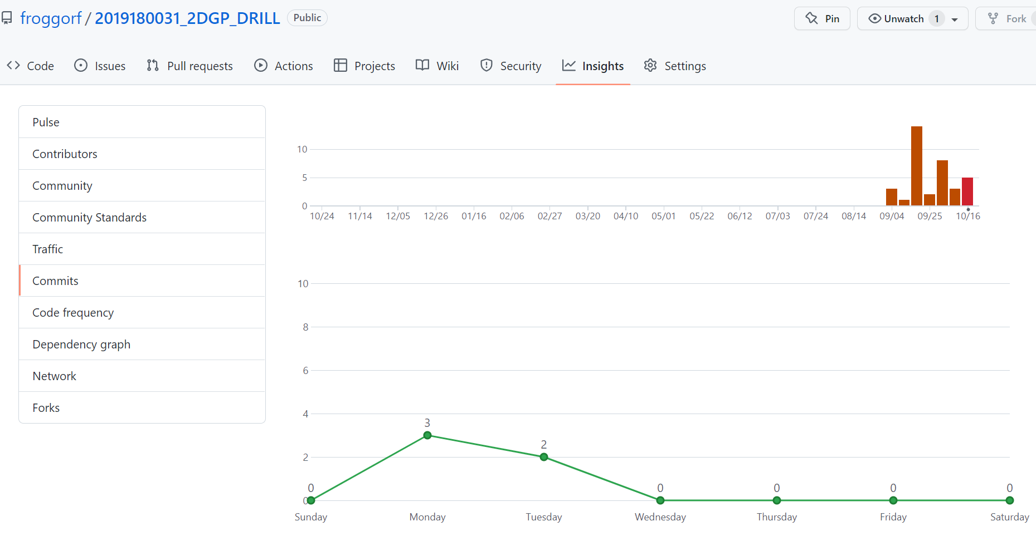
Github commits 통계

